Slide 1



Slide 2
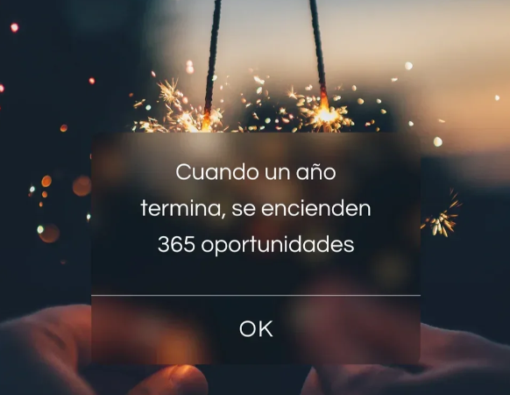



Happy Chinese New Year

Slide 3
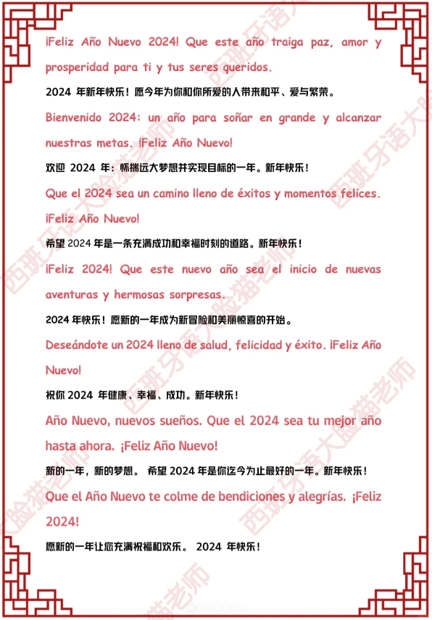
Happy Chinese New Year
13 加菲西语发布了一篇小红书笔记，快来看吧！ 😆 th8RTS4MjU4wKEk 😆 http://xhslink.com/UBHIhB，复制本条信息，打开【小红书】App查看精彩内容！

Slide 4
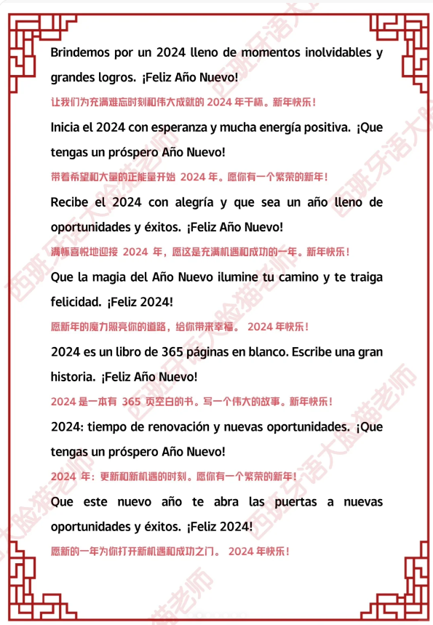
Happy Chinese New Year/

Slide 5

Happy Chinese New Year
Chinese New Year celebration Event in San Diego ,CA
Balboa Park , House of China
DATE: February 17 & 18
TIME: 11:00 am - 5:00 pm
Evento de celebración del Año Nuevo Chino en San Diego, CA
Parque Balboa, Casa de China
FECHA: 17 y 18 de febrero
HORA: 11:00 am - 5:00 pm

Slide 6
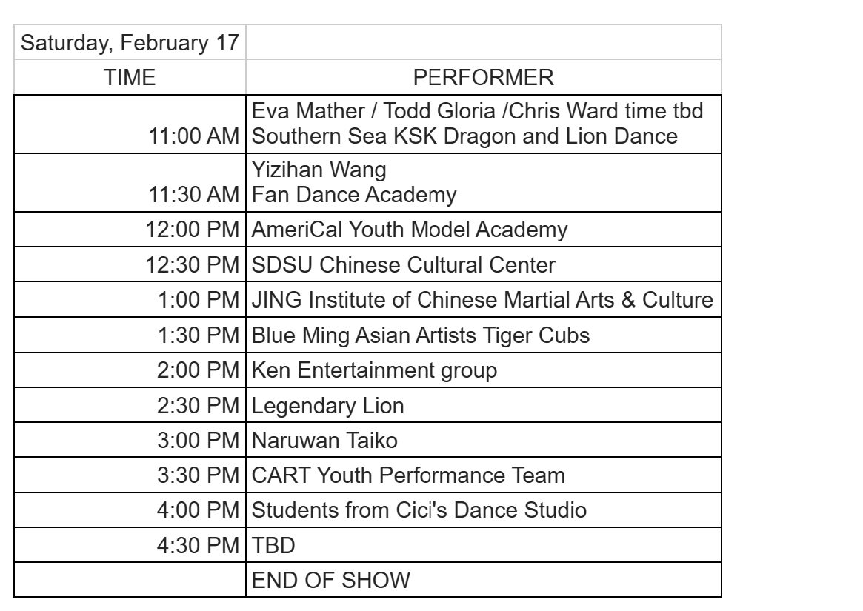
Happy Chinese New Year
Chinese New Year celebration Event in San Diego ,CA
Balboa Park , House of China
DATE: February 17 & 18
TIME: 11:00 am - 5:00 pm

Slide 7
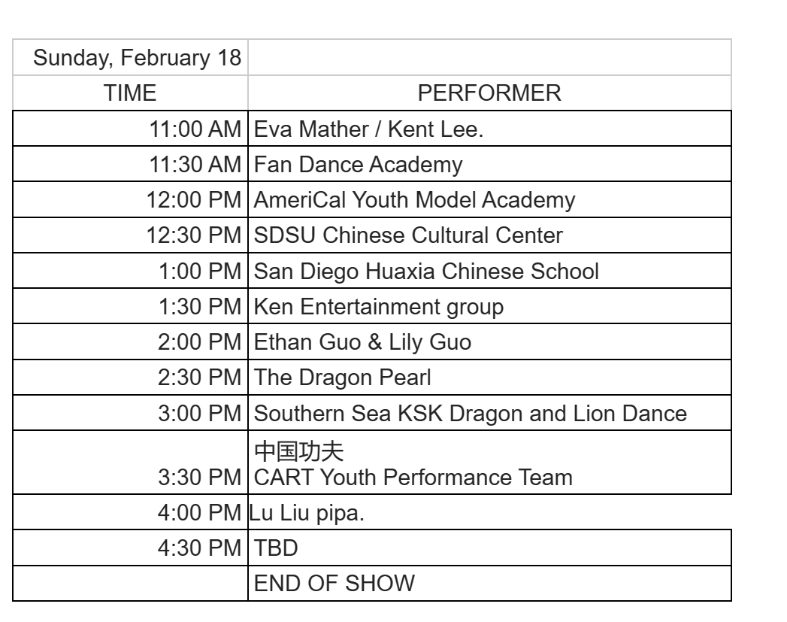
Happy Chinese New Year
Chinese New Year celebration Event in San Diego ,CA
Balboa Park , House of China
DATE: February 17 & 18
TIME: 11:00 am - 5:00 pm

Slide 8
DELE Test preparation
TAREA 2
DIÁLOGO EN SITUACIÓN SIMULADA
Has comprado unos pantalones y una camiseta a un precio estupendo en una tienda de moda joven y además te han invitado a un pase de modelos. Habla con uno de tus amigos para contárselo. El examinador es tu amigo. Habla con él durante uno o dos minutos siguiendo estas pautas.
Durante la conversación con tu amigo:
Explica por qué has elegido ir a esa tienda y no a otra.
Describe cómo son las prendas que has comprado.
Indica qué rebajas había en la tienda y el precio al que has comprado las prendas.
Explica que te han invitado a un pase de modelos solo por comprar allí hoy.
EXAMEN 4 SPEAKING:
Examen 4 - Speaking Vocabulary
https://quizlet.com/860116301/examen-4-speaking-vocabulary-flash-cards/?i=pmgax&x=1jqt
EXAMEN 4: Compras, Ropa y Restaurantes 🛒🍰👢
https://quizlet.com/806948928/examen-4-compras-ropa-y-restaurantes-flash-cards/?i=pmgax&x=1jqt

